Slide 1

认证计费平台
开局及基础使用方法

Slide 2
拓扑
（请自行修改或补充不同部分）
internet
计费服务器
http://114.114.114.114:7788
admin/admin123
XS1 WAN：公网地址
出口网关
ETH1 ETH2
LAN：XS2:http://172.50.0.1:4433
LAN2：XS3：192.168.20.1(接AC WAN）
AC WAN口，配置上网
http://192.168.20.2:2011
核心交换（48口光交换）
AC控制器
172.50.0.2
AC LAN口：http://10.10.10.1/20
开启DHCP，仅对AP分发地址
POE交换机
AP
AP
无线上网终端
电脑或手机

Slide 3
基本步骤
登录认证计费平台
更改界面及标识及ICP备案修改
用户权限配置
基础对接-添加NAS对接
基础对接-添加PORTAL对接
设置默认PORTAL模板
修改PORTAL模板
配置模板策略
用户组管理
添加套餐
套餐管理
代拨套餐和转发套餐
用户组和套餐关联
添加用户
查看用户信息
查看用户状态
用户订单查看
代拨参数的修改
修改用户订单信息
批量导入用户
营帐管理
统计分析
网银设置
短信配置
服务及端口设置
VPN服务及用户
数据备份
用户注册选项设置及自助注册流程
对自注册没交费的用户如何手动开通
如何配置代拨
代拨原理
如何配置代拨--计费侧
预放行配置说明
用户错误排查

Slide 4
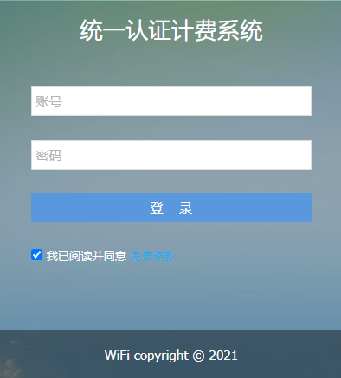
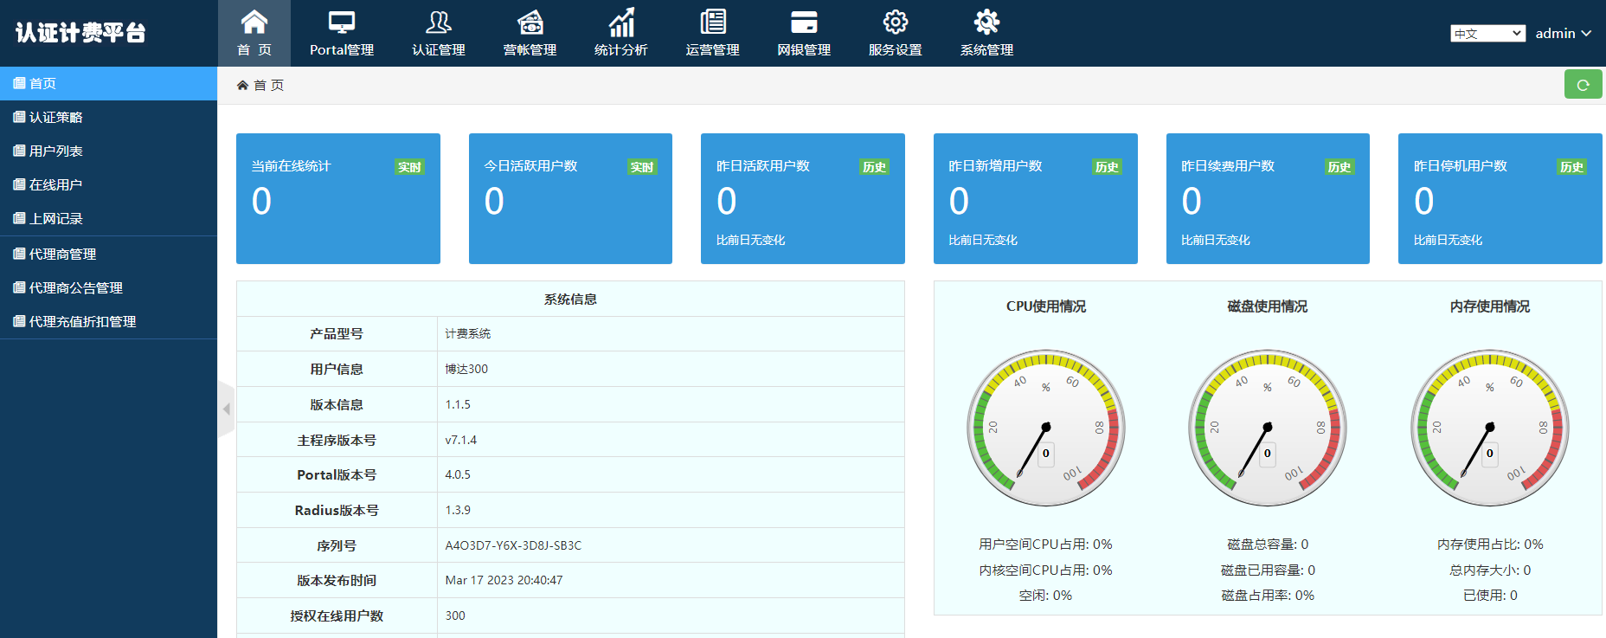
1、登录
默认登录地址http://X.X.X.X:7788，登录后如下图（IP地址为操作系统上配置，具体方法可参考详细说明或网络搜索）
默认用户名/密码：admin/admin123，密码可在登录后，在右上角修改

Slide 5
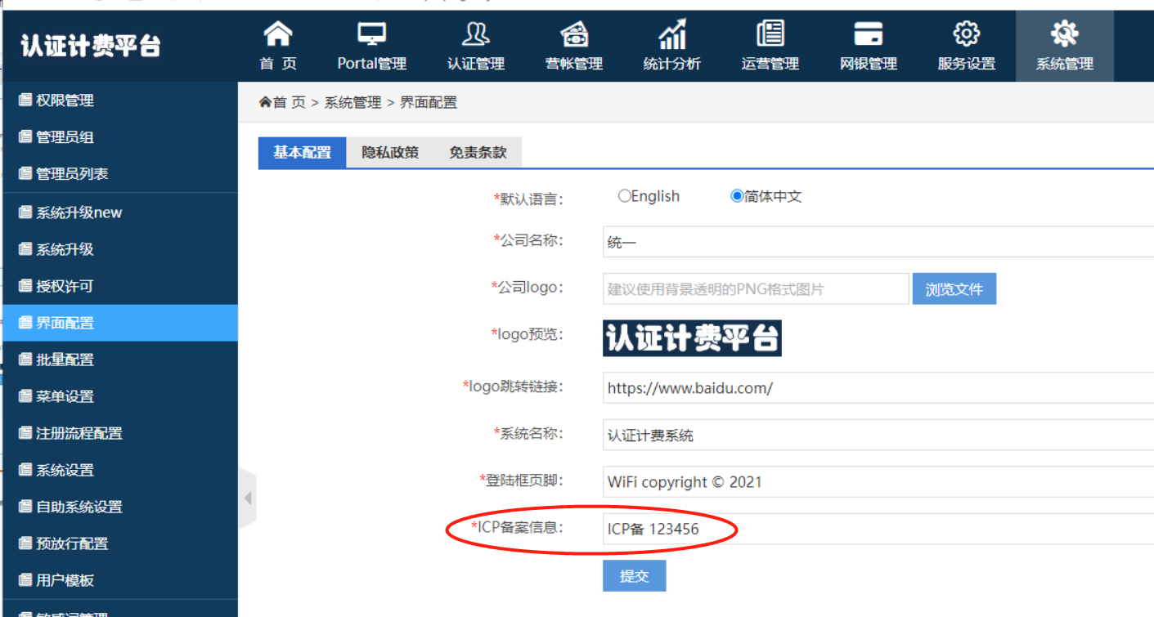
2、更改界面及标识及ICP备案修改
由于使用认证计费的是运营商，部分运营商需要体现自身的标识和LOGO，系统为该部分用户提供了修改的能力。
选择”系统管理“--”界面配置“，即可对系统的LOGO和文字进行定制。
由于部分运营商是将计费挂载在公网上，按工信部标识，需要在自助或登录页面显示ICP备案并进行链接到工信部官网。在界面配置页面下方填写运营商申请的ICP备案号即可，系统会自动添加工信部链接。

Slide 6
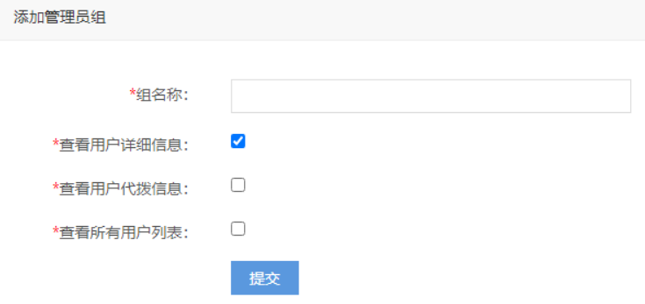
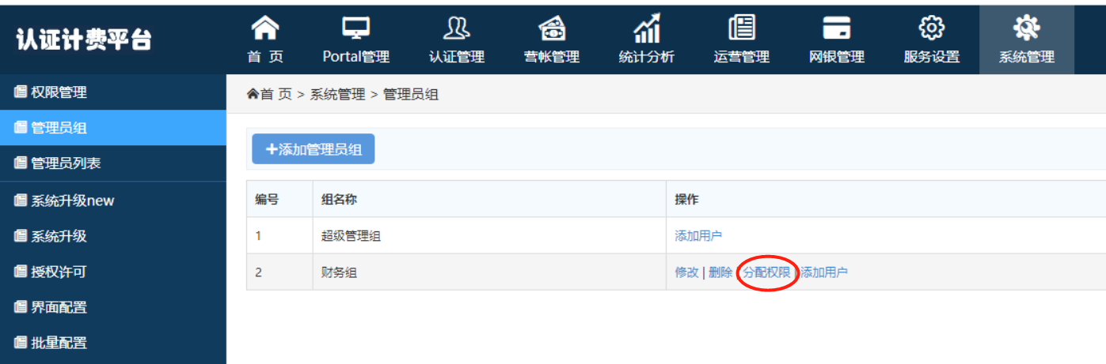
3、用户权限配置
系统可以添加管理员组，并添加多个管理员
每个管理员可以管理不同的用户组以及分配不同的权限
通过添加管理员组后，再添加不同的管理员
为不同的管理员组分配不同的权限
即可实现不同的管理员权限分配

Slide 7
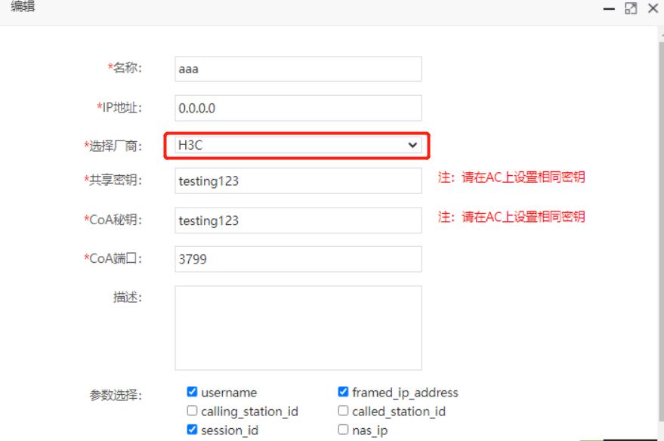
4、基础对接-添加NAS对接
进入服务设置--NAS对接设置--点击”添加“按纽
厂商表示对接的NAS设备，该处选择不正确会影响下发限速规则及下线功能
共享秘钥和COA密钥，配置与NAS设备端一致即可

Slide 8
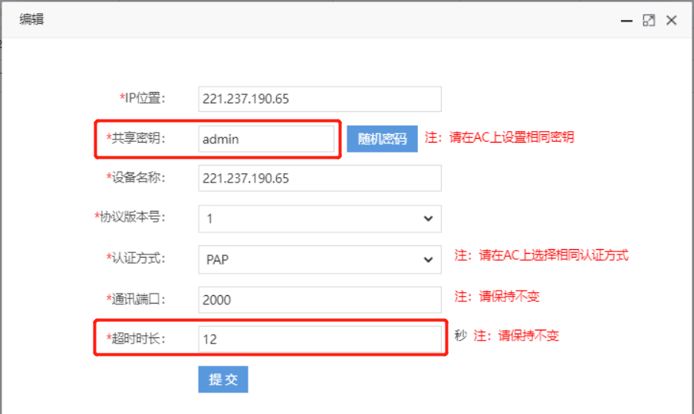
5、基础对接-添加PORTAL对接
进入服务设置--PORTAL对接设置--点击”添加“按纽
共享秘钥和配置与NAS设备端一致即可
超时时长，建议设置12秒-20秒之间，以免认证超时失败

Slide 9
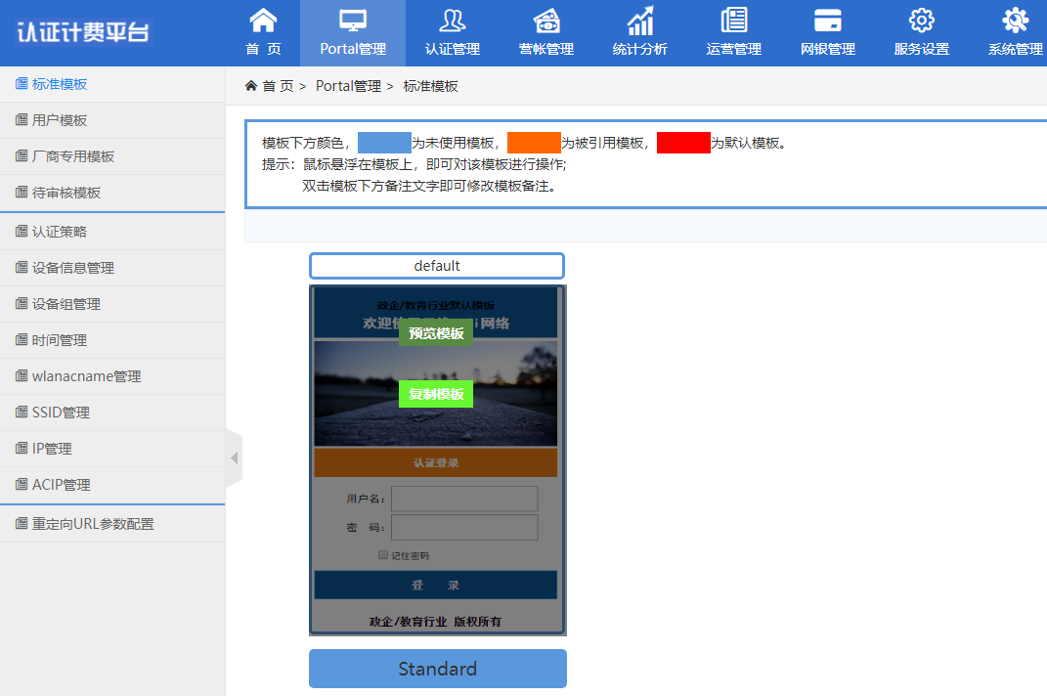
6、设置默认PORTAL模板
首先，打开标准模板页面，鼠标悬停，选择复制模板，填写名字后，模板会被复制到待审核模板页面。在待审核模板将该模板审核后，在用户模板页面，选择该模板，将模板设置为默认模板即可。

Slide 10
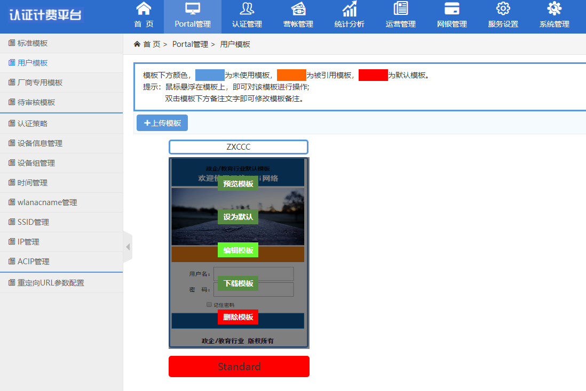
7、修改PORTAL模板内容
PORTAL模板可以进行页面设置，也可以进行源码编辑，还可以下载后编辑了再上传。
选择PORTAL管理--选择用户模板--鼠标悬停后出现菜单，点击可进行编辑或下载

Slide 11
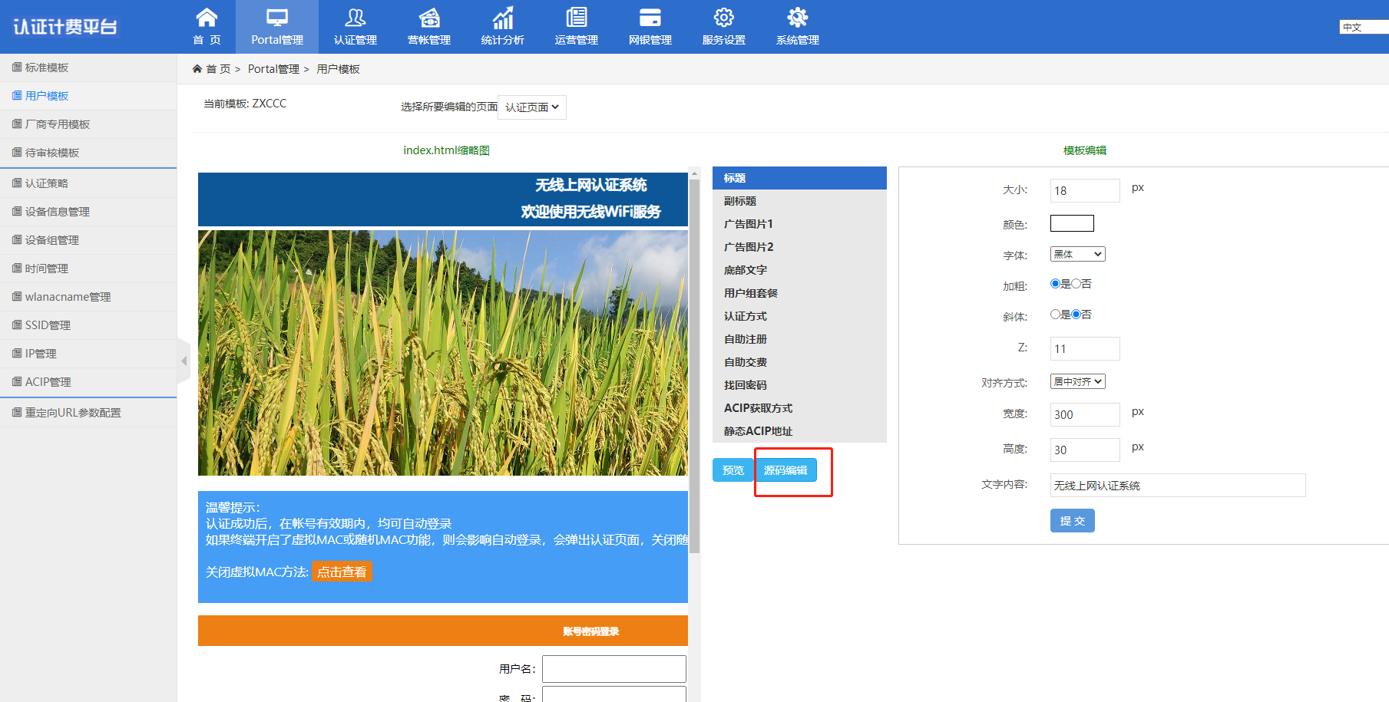
7、修改PORTAL模板内容
PORTAL模板设置，选择对应的标题，可以右侧进行设置，设置完成后提交即可
选择源码编辑，可以进行HTML源代码编辑，非专业人员请慎重修改

Slide 12
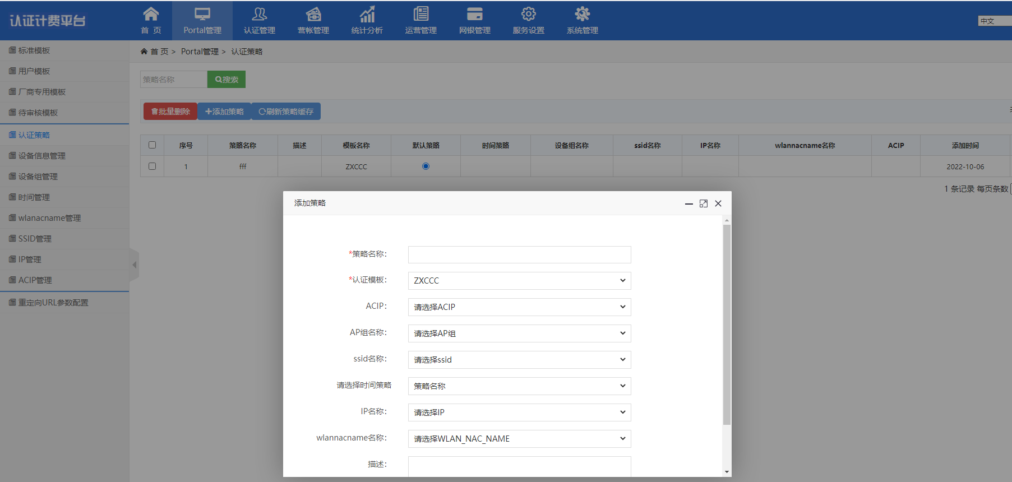
8、配置模板策略
不同的项目，可能会需要用到不同的PORTAL模板，使不同的用户看到不同的模板
原理：用户在进行PORTAL重定向时，会携带一些必要参数，如下链接中的彩色部分：
http://192.168.100.200:9090/?wlanuserip=192.168.100.197&wlanacname=AC1&wlanacip=192.168.100.100&wlanapmac=00:55:b1:c6:2b:56
我们可以根据不同的参数，为其指定不同的模板策略，方法，打开：PORTAL管理，在对应的参数页面，添加对应的参数，通常我们用到的参数有三个，其中：wlanacip表示nas设备的IP地址，wlanacname表示nas设备的名称，IP管理表示用户的IP地址段。通常选择一个即可。
添加好后，选择“添加策略”按纽，选择需要展示的模板，以及该模板所对应的参数（通常选择一种即可），提交生成配置即可。
效果：当用户的重定向地址携带的有对应的参数匹配时，则系统会自动给用户展示其参数对应的PORTAL模板。

Slide 13
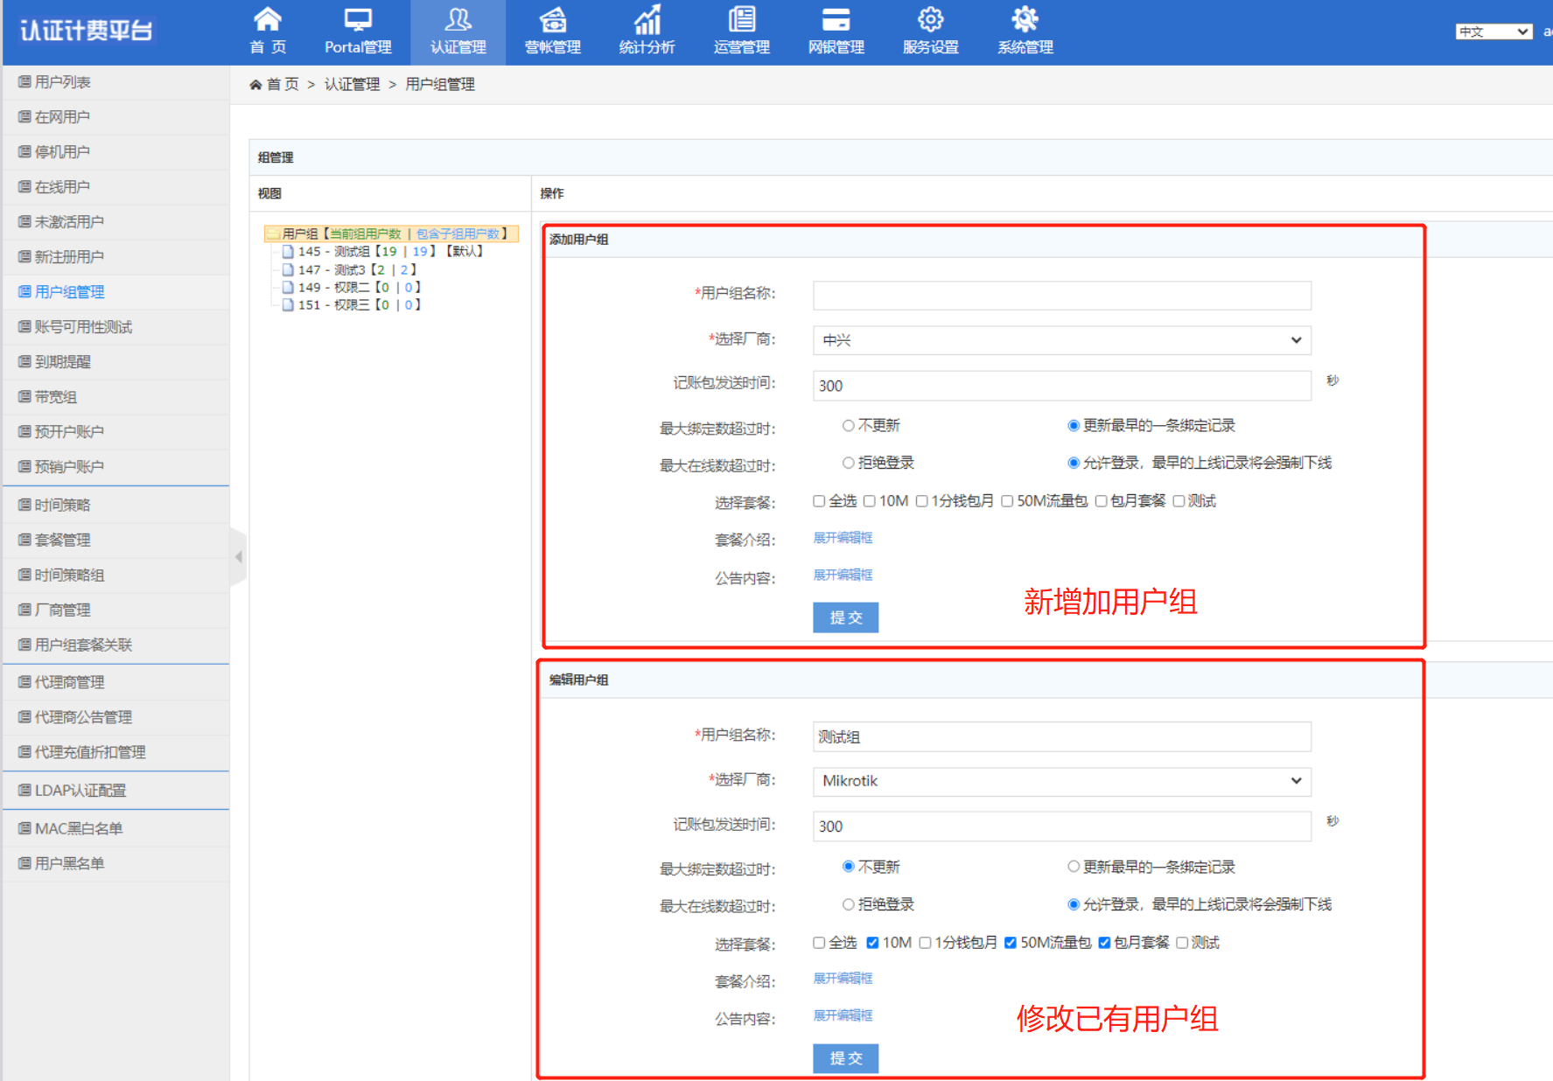
9、用户组管理
用户组是管理概念，每个用户均应属于一个用户组，因此在开户前，应先建用户组
用户组是多层级，不限级细分。
打开认证管理--用户组管理，即可进行用户组管理。
选中左侧的用户组，右侧可以对当前组进行修改，或是在当前组下新建用户组。
选择不同的厂商，会影响到开户时的限速及其他属性下发，此处应注意。
在用户组可以选择对应的套餐，选择中的套餐，在用户开户或续费时，才会在页面显示。

Slide 14
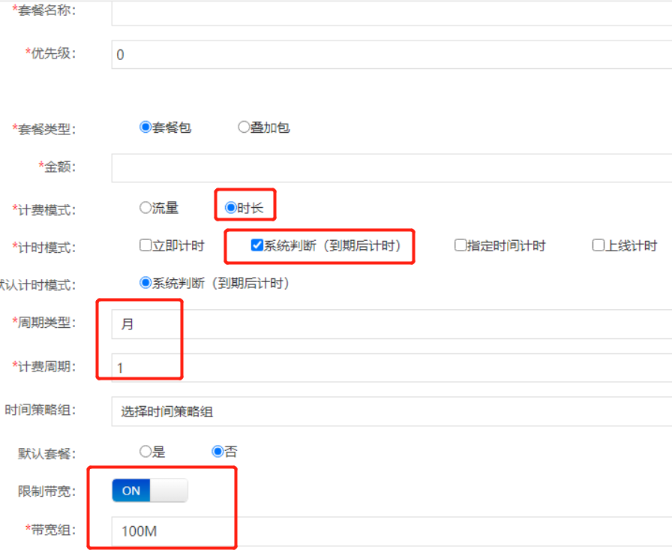
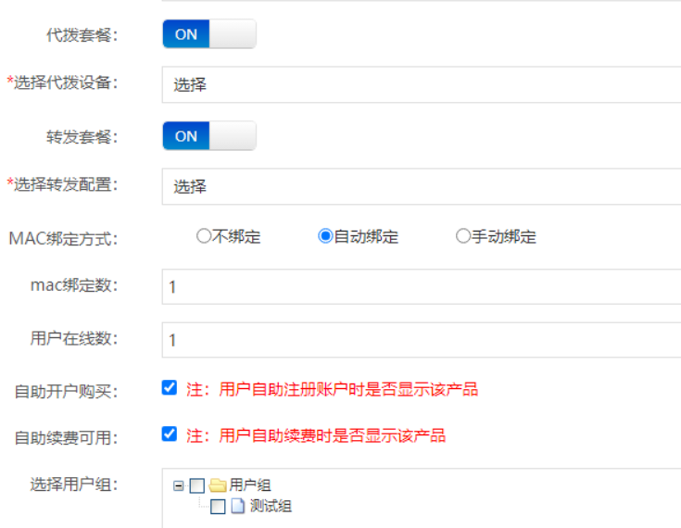
10、添加套餐
选择认证管理--套餐管理--添加套餐，按页面进行套餐选项设置（编辑套餐类似）
注意：1、时长套餐选择到期后，默认生效模式也选择到期后计时，续费时系统会智能选择计时时间
2、如需要下发限速属性，对用户限速，则开启”限制带宽“
3、套餐必须和用户组绑定，否则开户或续费时，无法看到
4、如果用户是代拨属性，请勾选“代拨套餐”，并选择对应的代拨设备
5、如果用户是AAA转发属性，请勾选“转发套餐”，并选择转发配置
6、如需绑定MAC或设定允许同时在线人数，则按对应的规则选择即可。
7、套餐可设定是否用户自助开户购买或自助续费购买，勾选即可。(管理员开户不受此限制）

Slide 15
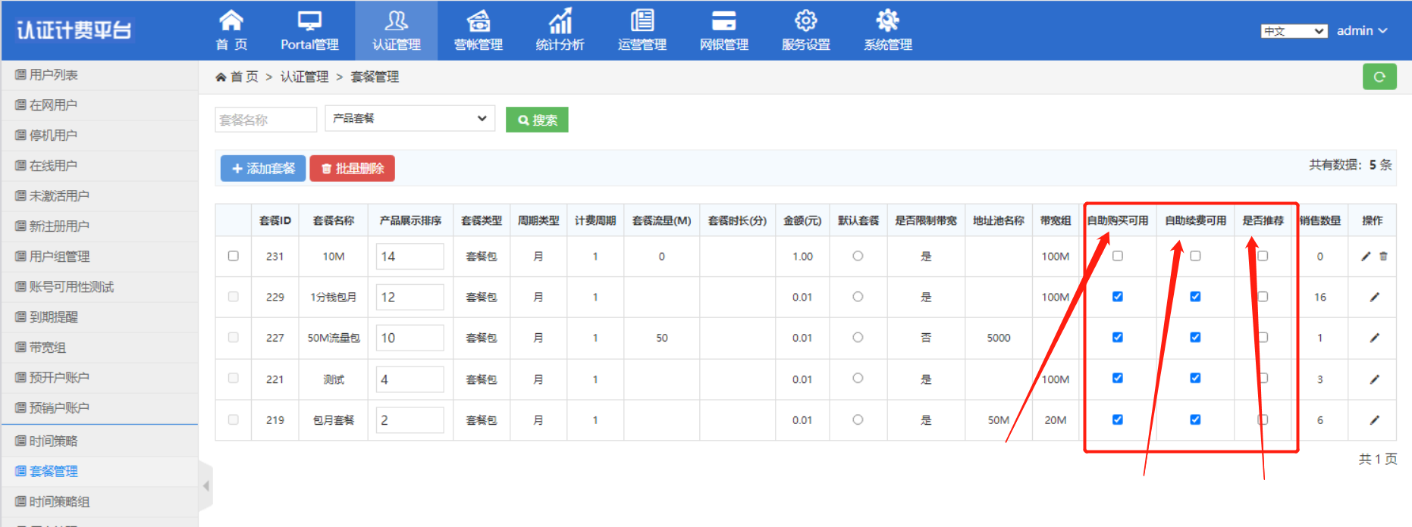
11、套餐管理
套餐添加完成后，会在套餐管理页面，显示套餐列表和主要信息
其中：自助购买可用选中，表示该套餐可以在用户自助开户的时候被看到和选择
自助续费可用选中，表示该套餐可以在用户自助续费的时候被看到和选择
是否推荐选中，表示该套餐会在用户购买时，以醒目的方式显示该套餐
如果自助购买和自助续费都不选中，表示该套餐只能管理员后台开户使用，用户无法在自助系统中选择和购买。

Slide 16
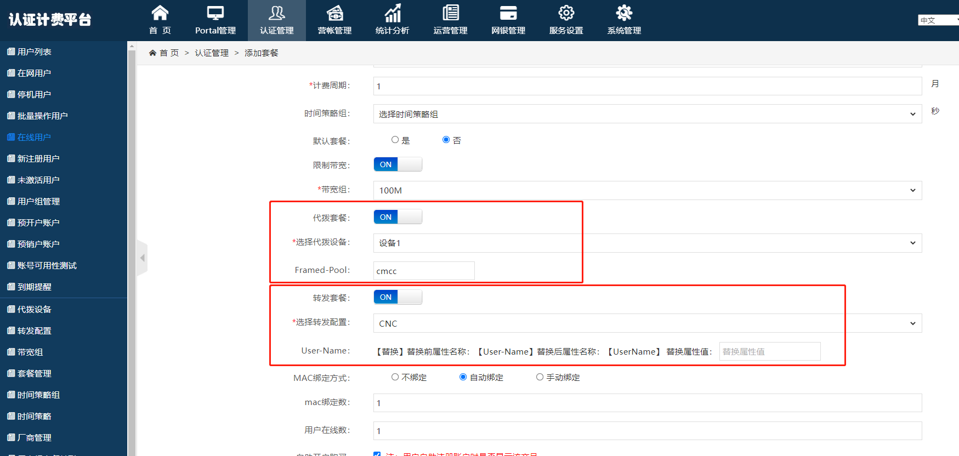
12、代拨套餐和转发套餐
在某些特定的场景下，需要使用代拨功能，如果要使用，则需要单独配置代拨套餐，添加套餐时，开启：代拨套餐，选择不同的代拨设备，填写代拨下发的地址池（需要与bras上一致）。在用户开户时选择代拨套餐，则会自动添加该参数。
一些场景可能会使用AAA转发功能，并且本地的BRAS设备和运营商的BRAS设备不一致，此时需要开户转发套餐功能，并将不同的参数名进行替换。如下图：

Slide 17
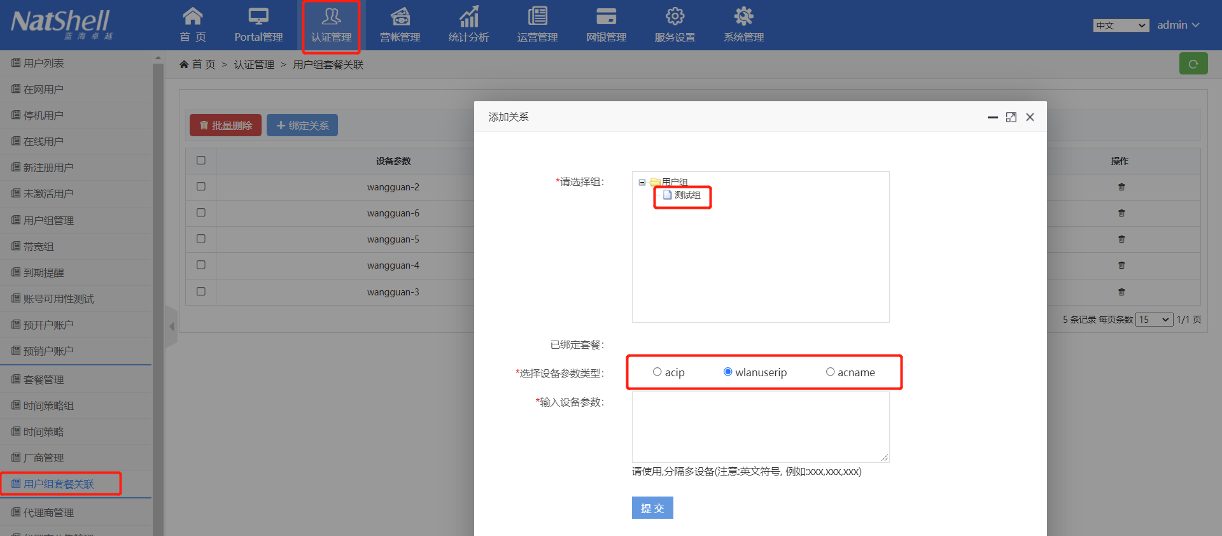
13、用户组和套餐关联
在多用户组场景中，可能用户属于不同用户组的时候，需要展示不同套餐和价格。
此时我们可以通过用户组套餐关联，实现该功能，如下图：
方法：打开“认证管理”--“用户组套餐关联”页面，点击“绑定关系”
在弹出的页面中，按设备参数类型选择，并选选择对应的用户组，这样用户在自助开户或是自助交费时，就只能看到该参数对应的用户组下的相关信息。
原理：用户在进行PORTAL重定向时，会携带一些必要参数，如下链接中的彩色部分：
http://192.168.100.200:9090/?wlanuserip=192.168.100.197&wlanacname=AC1&wlanacip=192.168.100.100&wlanapmac=00:55:b1:c6:2b:56
我们可以根据不同的参数，为其匹配不同的用户组，由于匹配了用户组，因此用户就只能看到该用户组下的套餐产品。

Slide 18
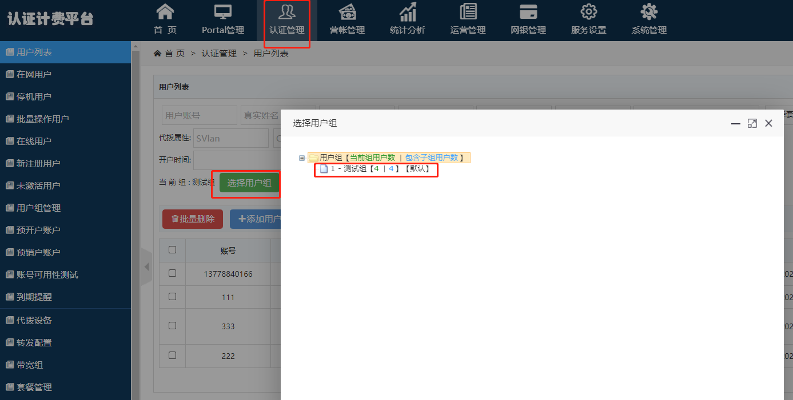
14、添加用户
一、打开“认证管理”--“用户列表”页面
二、点击“选择用户组”，选择“项目名称”
三、选择：“添加用户”按纽，进入下一页

Slide 19
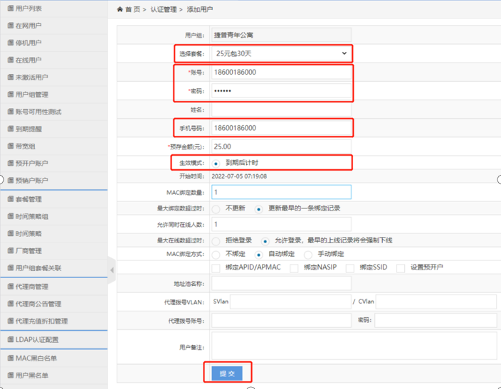
14、添加用户
五、如下图标示，填写用户帐号、用户密码（自定义）、手机号码、按需选择套餐，选择MAC绑定数量，更新策略，允许同时在线人数，然后点击提交，即可生成帐号。
如果是代理拨号套餐
系统会在下方显示条目
需要在下方设置
地址池名称
代理拨号VLAN
代理拨号帐号
代理拨号密码

Slide 20
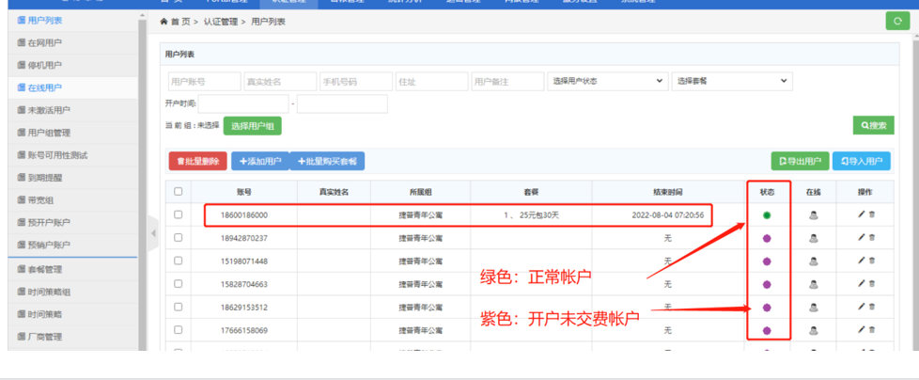
15、查看用户信息（1）
上述操作完成后，此时用户可使用手机号和密码在弹出的页面中认证上网
我们也可以在用户列表查看到刚开户的用户信息，如下图
状态图标：
绿色：表示正常帐户 红色：表示停机用户
紫色：表示开户但未交费用户（通常是用户通过自助系统自注册生成）

Slide 21
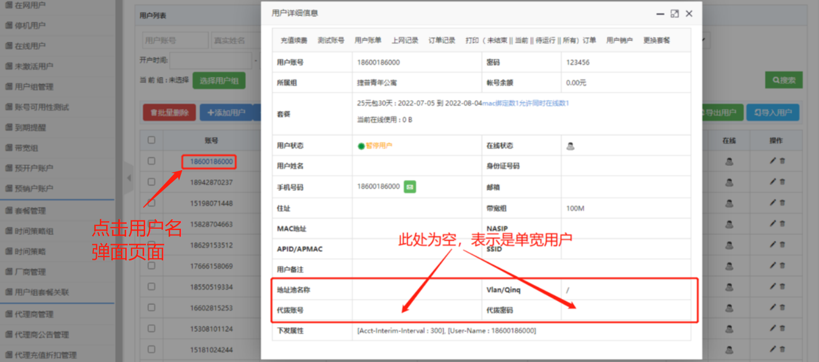
15、查看用户信息（2）
在同一个系统中即有不同的组用户，我们通过如下方式查看不同的组用户：
一、查看用户组：点击“当前组“，选择组名，即可查看该组下全部用户。
二、通过点击用户名，在弹出的菜单中，可以查看用户属性，如下图

Slide 22
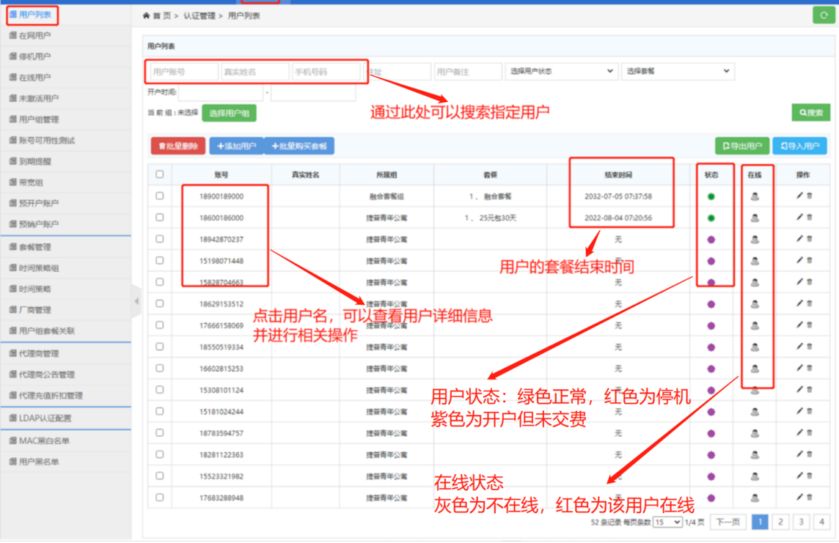
15、查看用户信息（3）
认证管理、用户列表页面，即可查看所有用户信息，默认一页显示15条

Slide 23
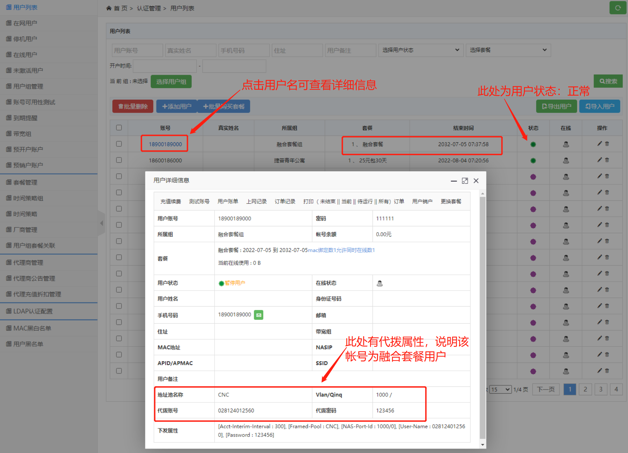
16、查看用户状态
帐号生成后，点击用户名，可在弹出的对话框中查看用户的信息，如下图示
此时用户可使用手机号和密码在弹出的页面中认证上网

Slide 24

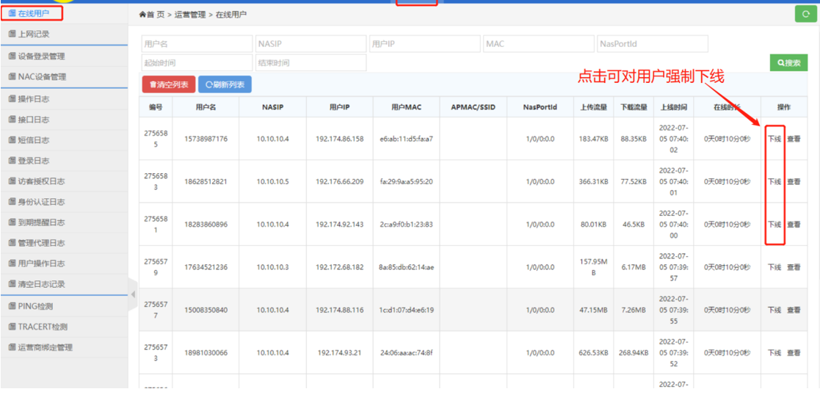
16、查看用户状态-在线用户
除了如上页所示，在用户列表页面可以通过查看在线状态为红色图标来表示用户在线， 其中：*1 表示当前帐号为1个在线，还可以通过”运营管理“下的”在线用户“页面，查看所有的在线用户，其中操作列的下线按纽，可以强制踢用户下线。

Slide 25
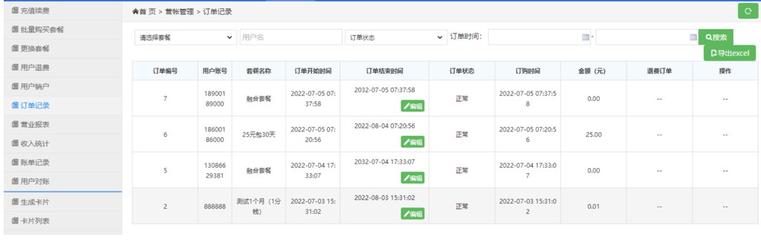
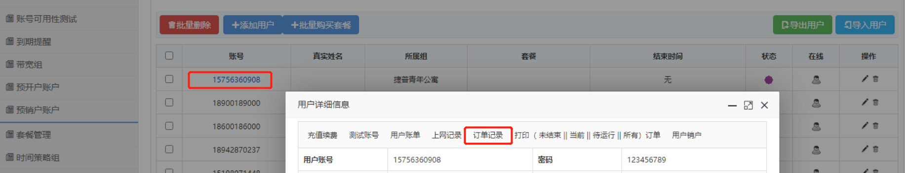
17、用户订单查看
所用的用户开户，均会生成相应的订单信息，可以在”营帐管理“下的订单记录页面中查看。
也可通过点击用户名后，在弹面的页面上方点击”订单记录“跳到订单记录页

Slide 26
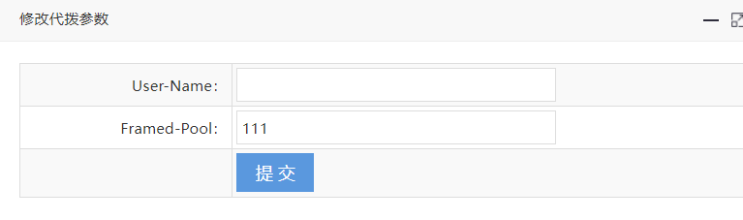
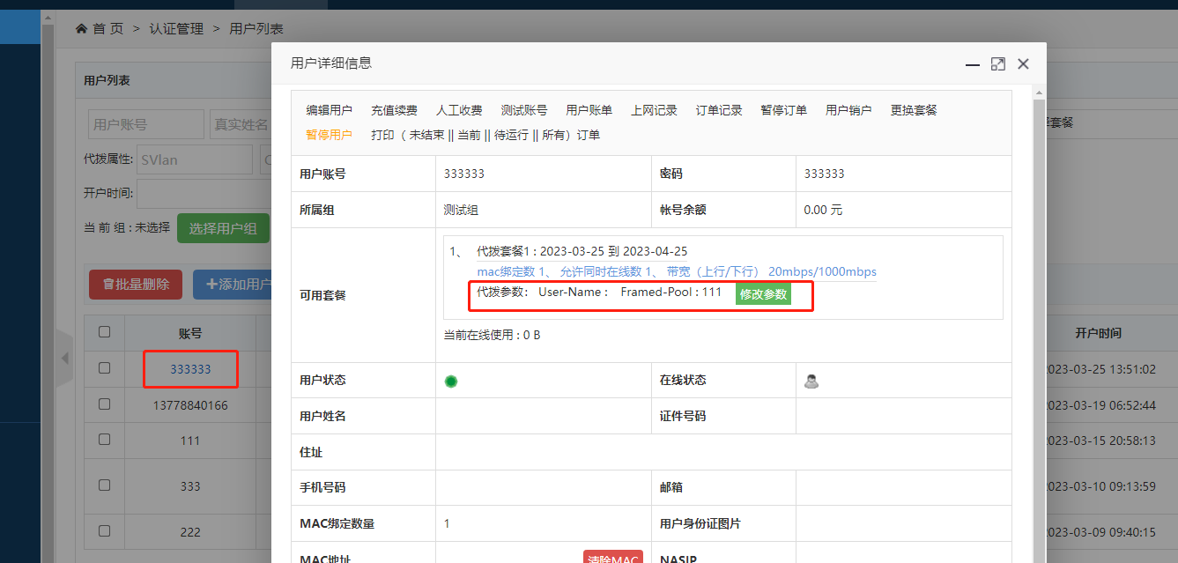
18、代拨参数的修改
一、如果需要修改代拨的用户名和密码、VLAN等参数，则点击用户名，在弹出的菜单查看对应的代拨套餐。
二、点击：修改参数，按纽，则可以对代拨参数进行修改，如下图：

Slide 27
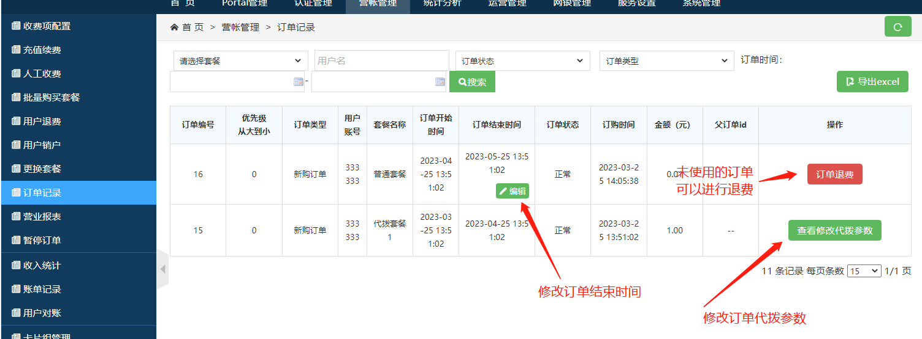
19、修改用户订单信息
一、一个用户可以有多个订单，可以针对每个订单修改结束时间，如果该订单为代拨订单，也可以针对代拨订单修改代拨参数，对未使用的订单，也可以进行退费处理。
二、点击用户名，在弹出的菜单选择“用户订单”按纽，按纽，则可以对订单进行修改，如下图：

Slide 28
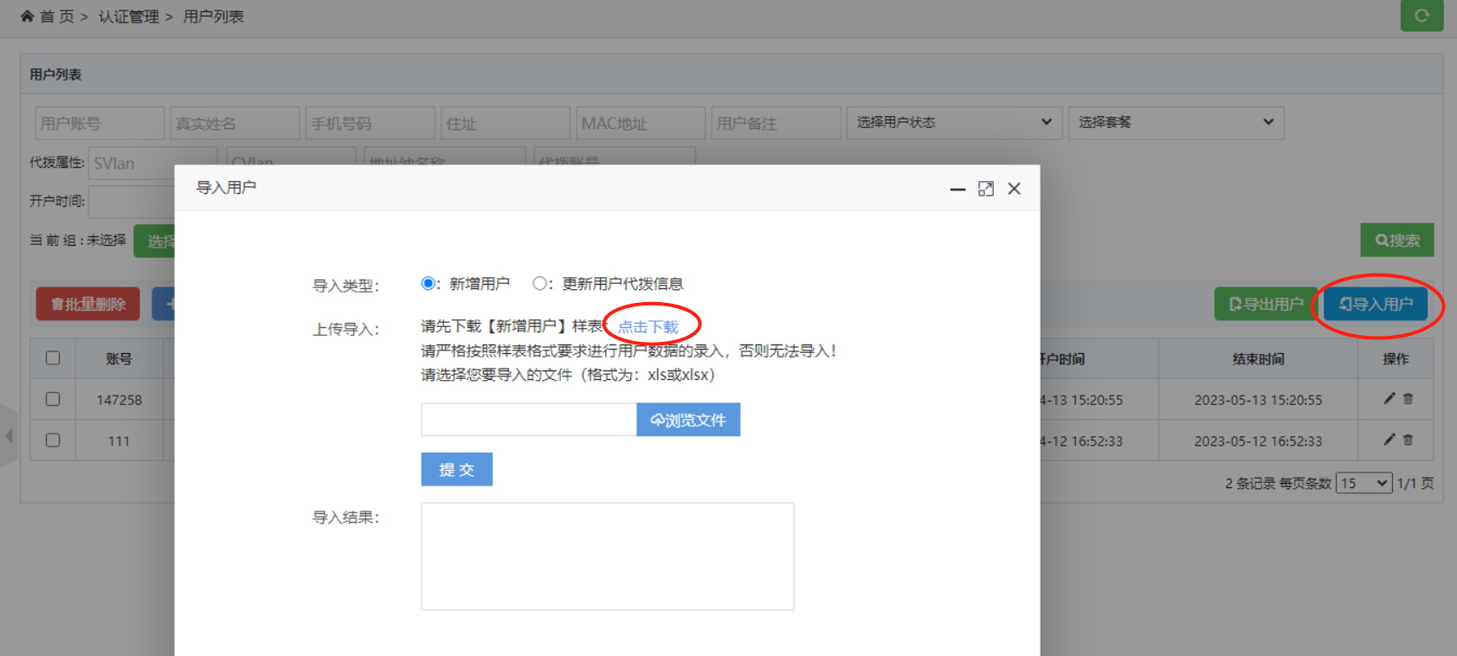
20、批量导入用户
需要批量导入用户时，可以在用户列表页面，点击“导入用户”按纽。
在弹出的窗口中下载样表，并根据样表的示例，填写导入用户的内容。
选择编辑好的样表文件，提交导入即可，如果数据不对，系统会报错并给出相应的提示。
注意：导入用户前，应先建好对应的用户组和套餐，否则导入会报错。
详细导入说明，请参考右侧文档《V7版计费如何导入用户》。

Slide 29
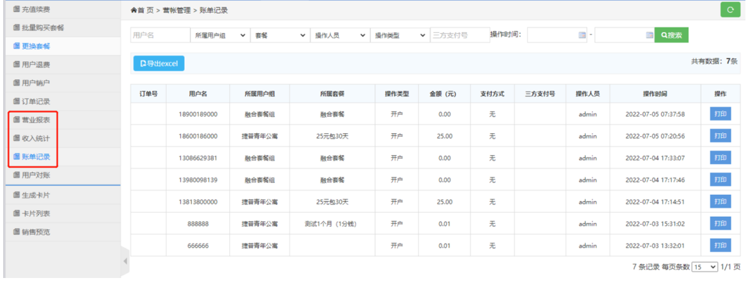
21、营帐管理
可以通过”营帐管理“下的”营业报表“页面查看所有的收入统计。
可以通过”营帐管理“下的”收入统计“页面查看所有的用户自注册帐户统计。
可以通过”营帐管理“下的”帐单记录“页面查看所有的详细帐单。

Slide 30
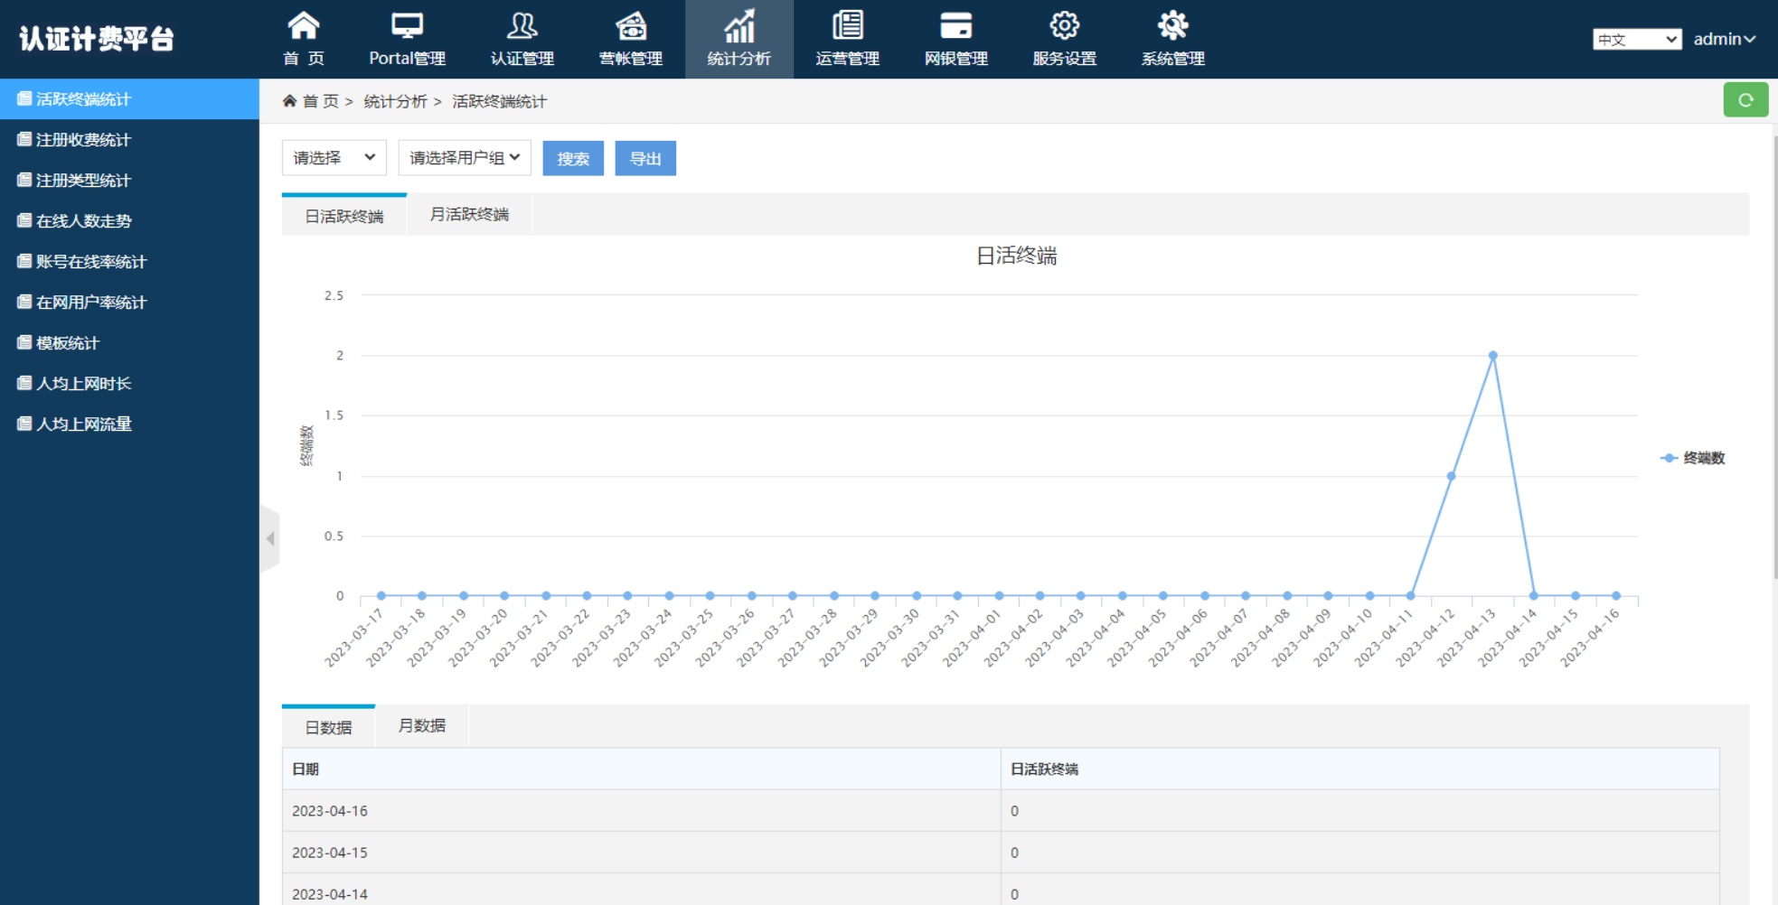
22、统计分析
可以通过”统计分析“菜单下的页面查看常用的统计分析。
通常需要查看的，主要是：日活终端数、月活终端数、注册用户数、收费用户数、续费用户数、到期用户数、在线人数走势、在网用户率统计等内容。

Slide 31
23、网银设置
本系统支持多种网银支付，国内常见的包括支付宝和微信支付。
本系统的支付需要提供固定的公网地址，需要开启80端口。
其中支付宝的支付，只需要IP地址即可，微信的支付，还需要备案过的域名才可以申请。
本系统是单独部署，所以本系统的支付，所有的用户自助交费，均直接通过支付宝支付到商户自己的对公帐户中，不经过我公司处理。
具体的支付方式，参考《支付宝与微信开通说明》文档，见下文。

Slide 32
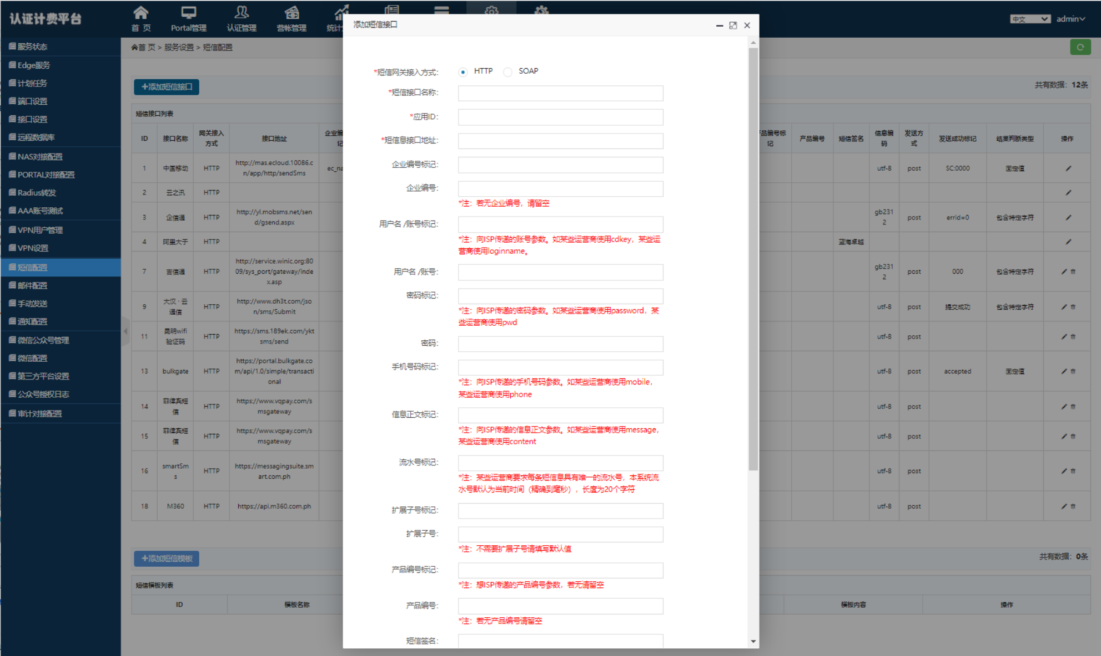
24、短信配置
本系统支持多种短信服务商，常见如阿里、腾讯、大汉三通等，都支持，也可以选择用户自己的短信供应商。
通过：”运营管理“--”短信配置“，添加短信接口，即可添加不同的短信服务商。

Slide 33
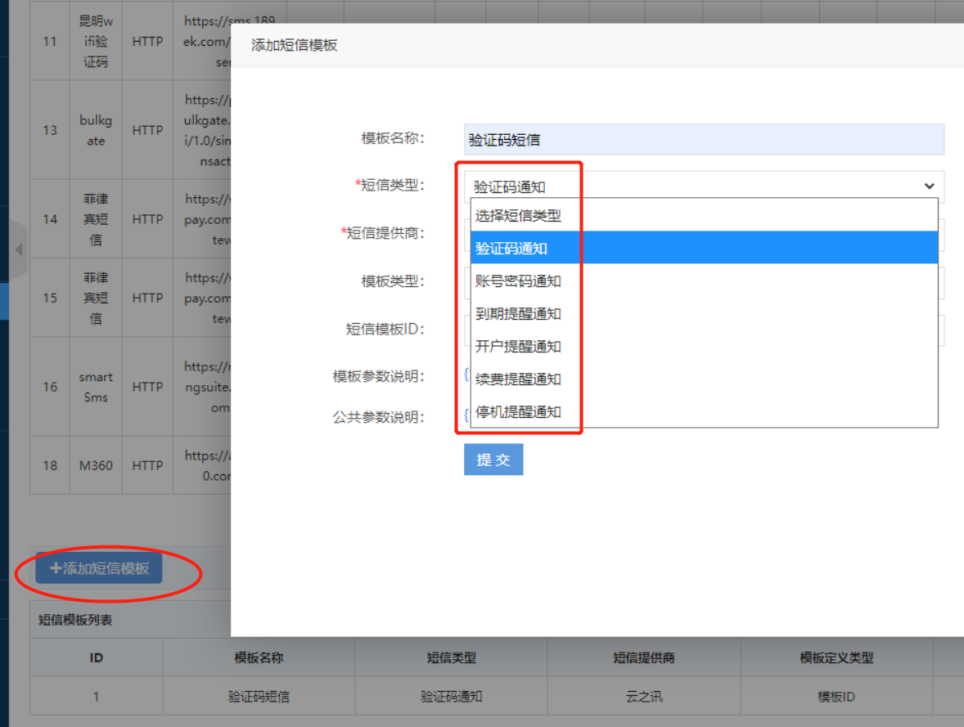
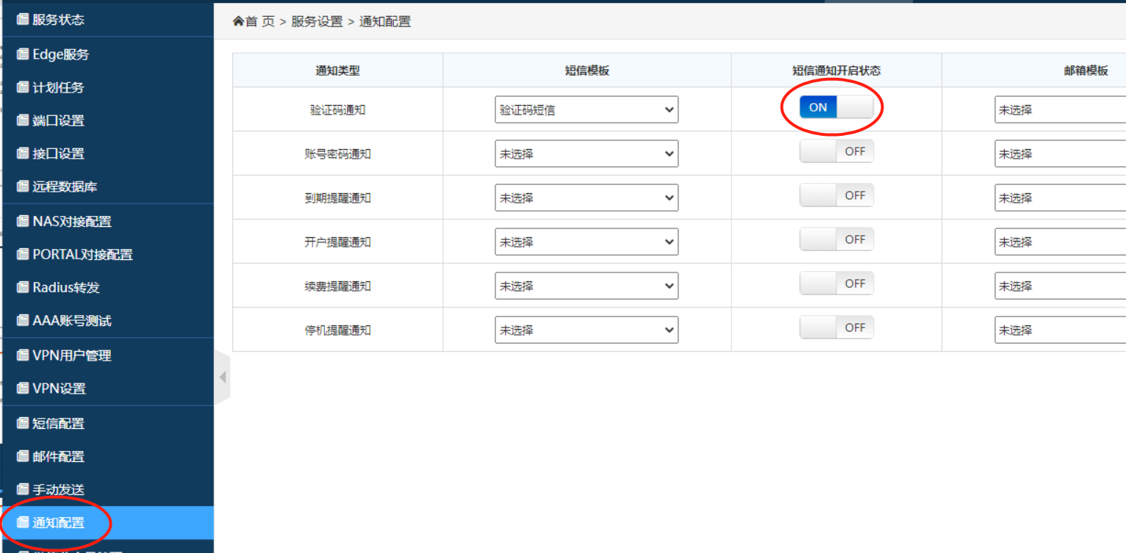
24、短信配置
添加完短信服务商，下一步通过点击：”短信模板“，添加短信模板，通常使用的短信模板有如下几种。
添加完短信模板后，还需要在”通知配置“中，开启对应的短信功能，才可正常发送，如右下图，即为开启”验证码短信“。

Slide 34
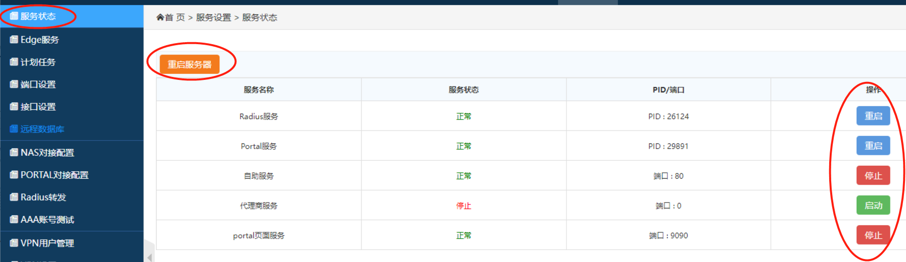
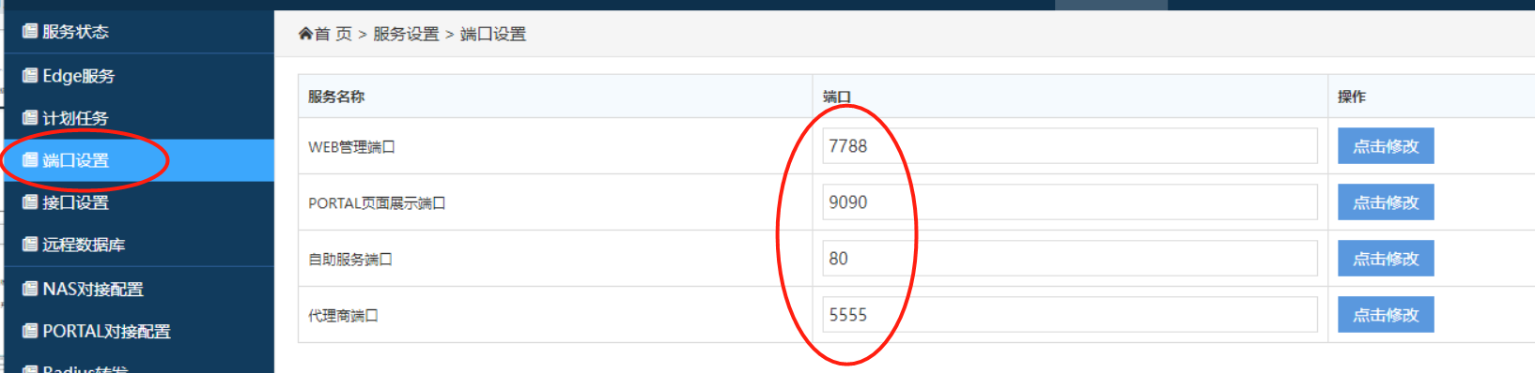
25、服务及端口设置
在”服务设置“--”服务状态“中可以选择开启、关闭、或重启对应的服务。
也可以选择左上方的”重启服务器“按纽，对整个服务器设备进行电源重启。
在”服务设置“--”端口设置“中可以选择更改相应服务的端口，更改立即生效。

Slide 35
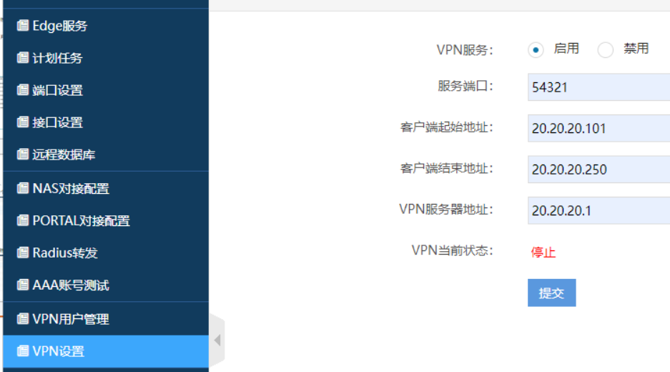
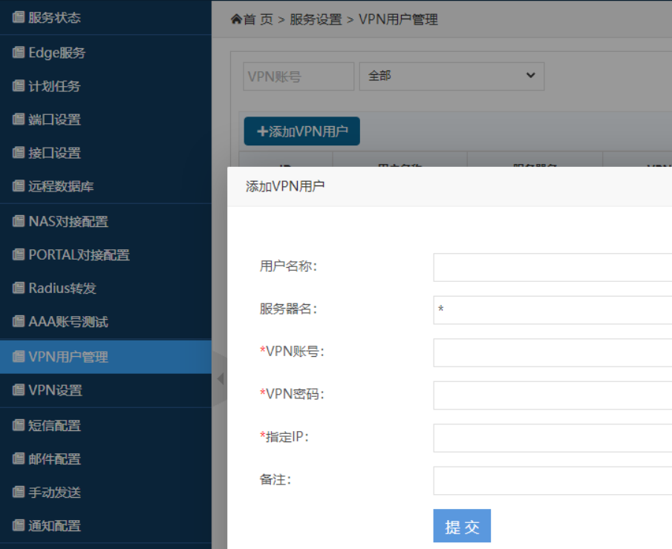
26、VPN服务及用户
当认证计费系统部署在云端，而NAS设备（AC/BRAS/网关等）部署在内网时，没有固定地址或是公网地址时，由于认证计费无法直接访问到NAS设备，因此无法完成PORTAL认证，此时可以在认证计费中开户VPN服务，由NAS设备做为L2TP客户端，拨号到认证服务器上，从而获得能与认证计费直接通讯的固定客户端地址，完成对接认证。
”服务设置“--”VPN设置“中可以选择开启、关闭VPN服务。部分云主机或运营商限制了默认的VPN默认1701端口的流量，此时可以更改VPN服务器的端口，以避开限制
”服务设置“--”VPN用户“中可以添加VPN用户，为了很好的认证对接，每个VPN用户最好是配备指定的IP地址。

Slide 36
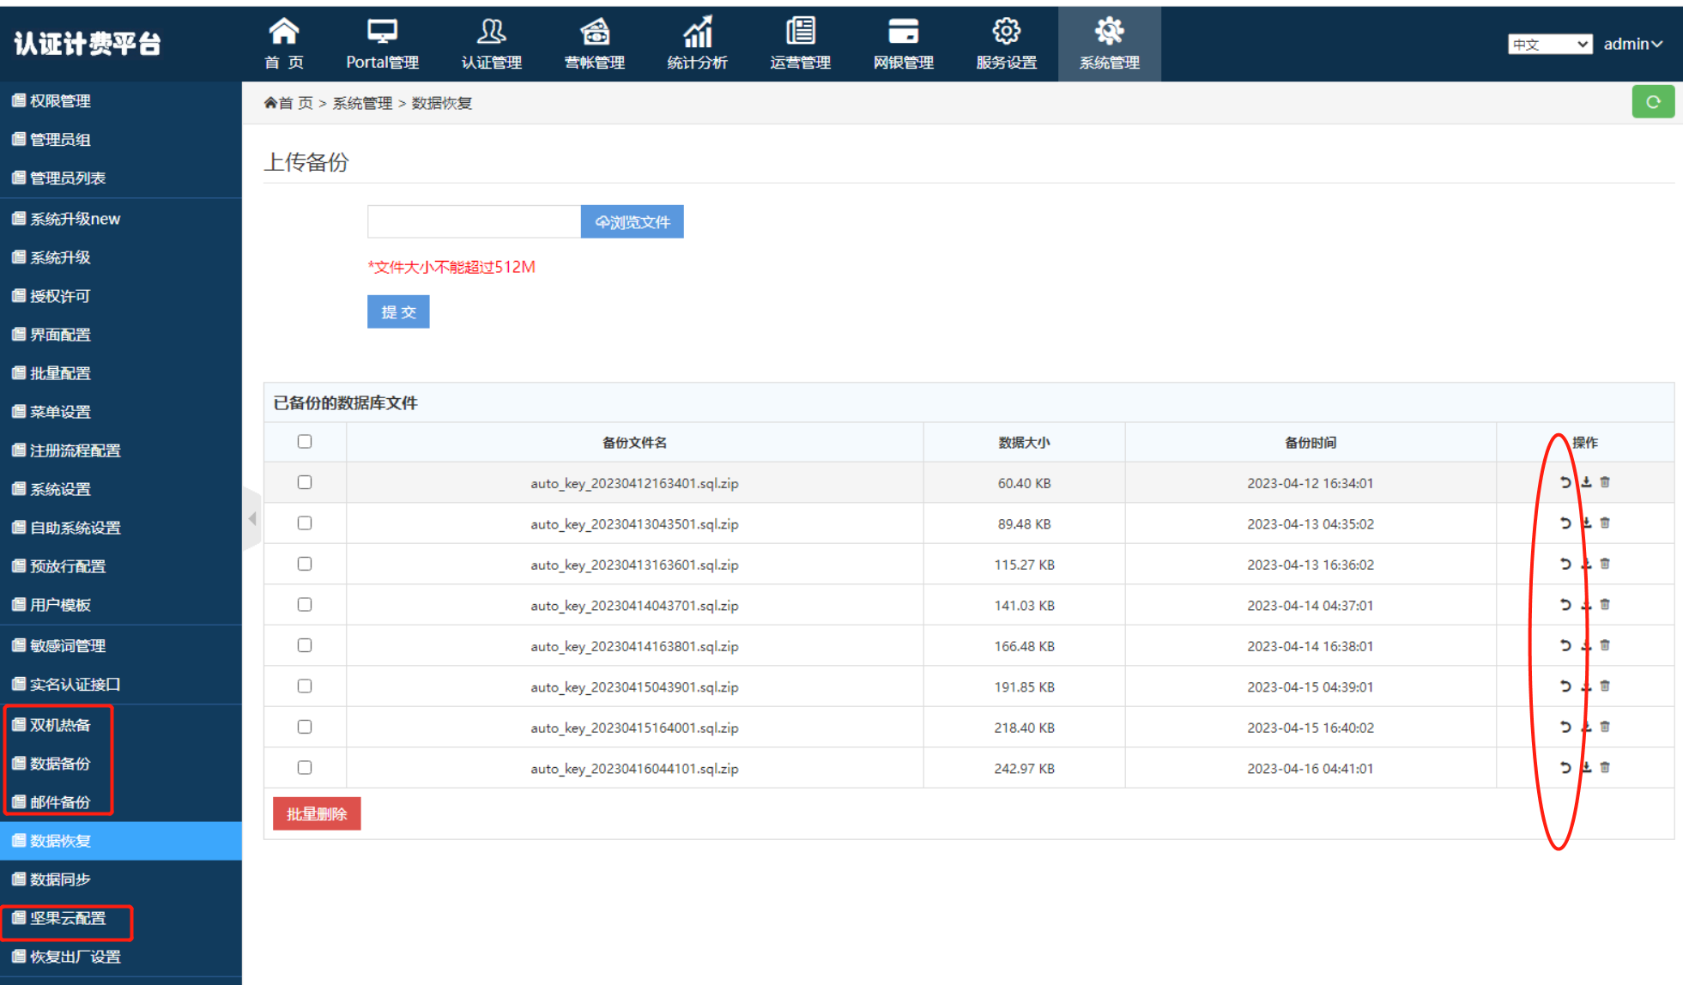
27、数据备份
系统提供了多种备份方式，包括手动备份、自动备份、云主机备份、邮件备份、双机热备等方式。
各方式请参考页面上的说明。通常运营系统，建议做好数据备份，以保证数据安全。
如需恢复数据，可以选择系统上自动备份的数据，或是通过其他手段备份的数据上传后，点击恢复按纽按纽恢复，提示成功即可。
注意：该恢复是覆盖性的恢复，对系统现有的数据进行完全覆盖，请谨慎操作。

Slide 37
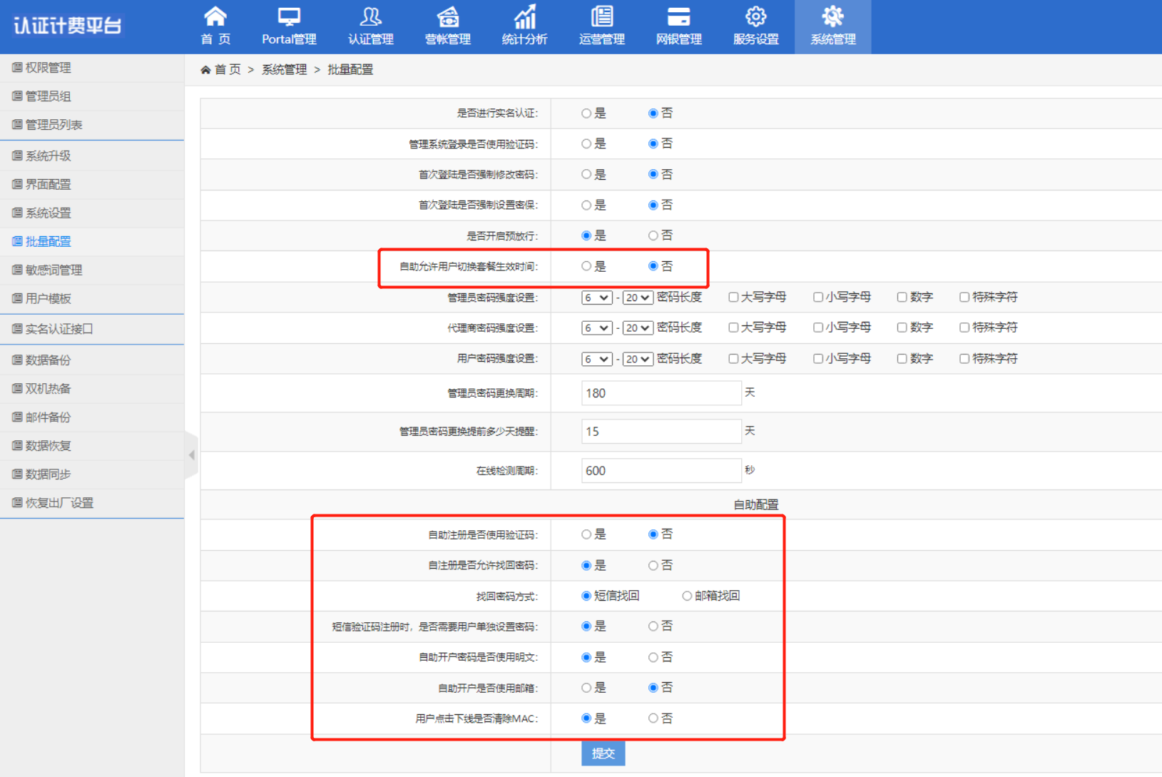
28、用户注册选项设置
不同的项目，对于用户注册的要求是不同的，可以在系统管理--批量配置页面对用户自助的选项进行配置，如下图

Slide 38
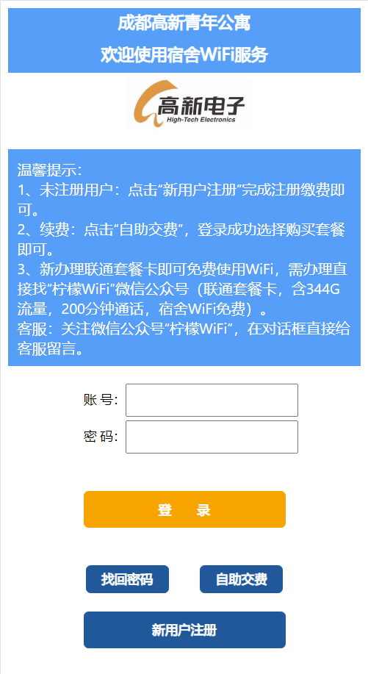
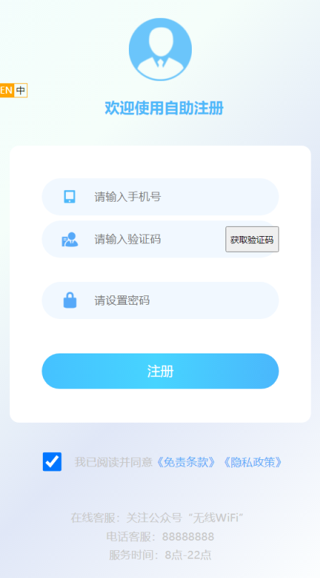
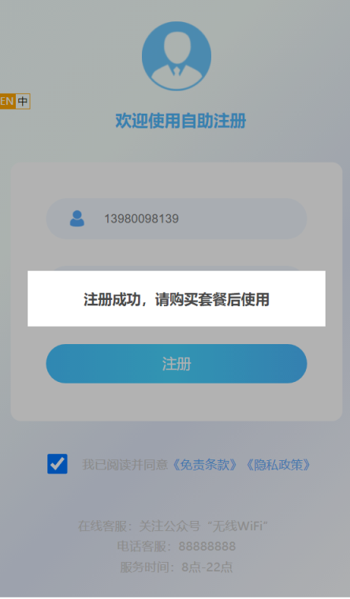
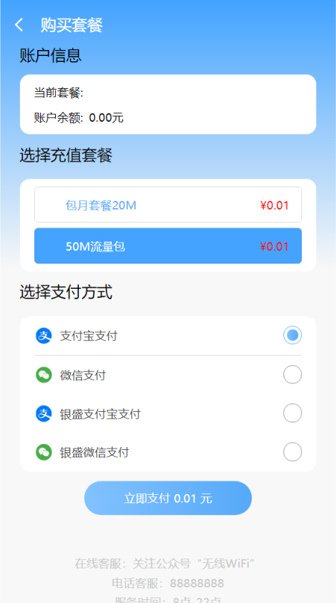
29、用户自注册开户缴费流程
第一步：用户连接WIFI，自动弹出PORTAL页面
第二步：用户点击：新用户注册，跳转到用户自助页面
第三步：用户输入手机号，获得验证码后， 填写验证码和自定义密码后注册
第四步：注册成功后，用户选择套餐后，使用支付宝或微信支付后即可使用

Slide 39
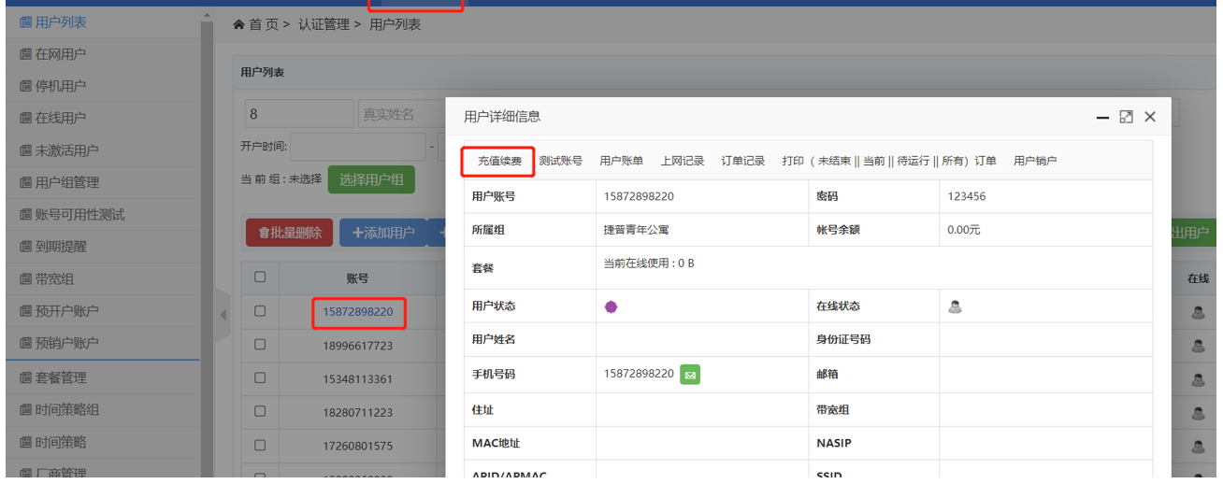
30、对自注册没交费的用户如何手动开通（1）
部分用户开户无法通过微信或支付宝交费时，可以将费用交给管理员，由管理员对其进行开通。
在用户列表页面，点击用户名，选择”充值续费“，如下图所示

Slide 40
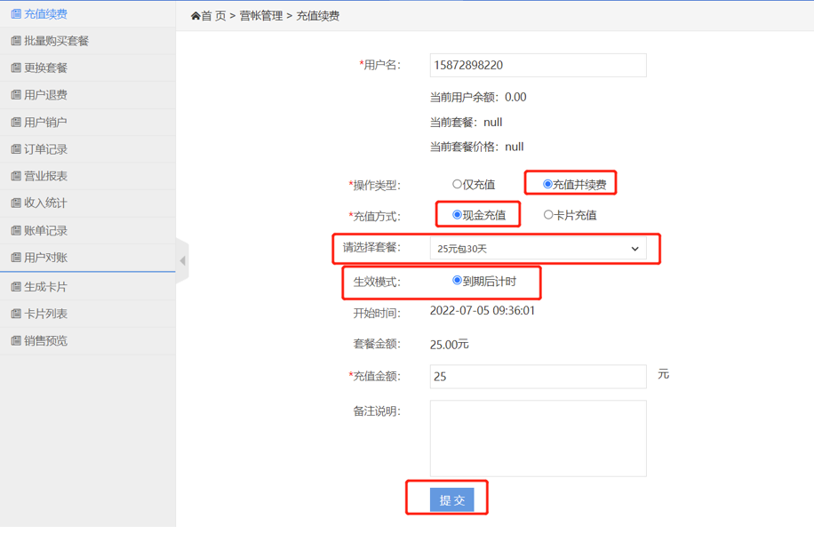
30、对自注册没交费的用户如何手动开通（2）
按下图所示，选择套餐后，提交即可。

Slide 41
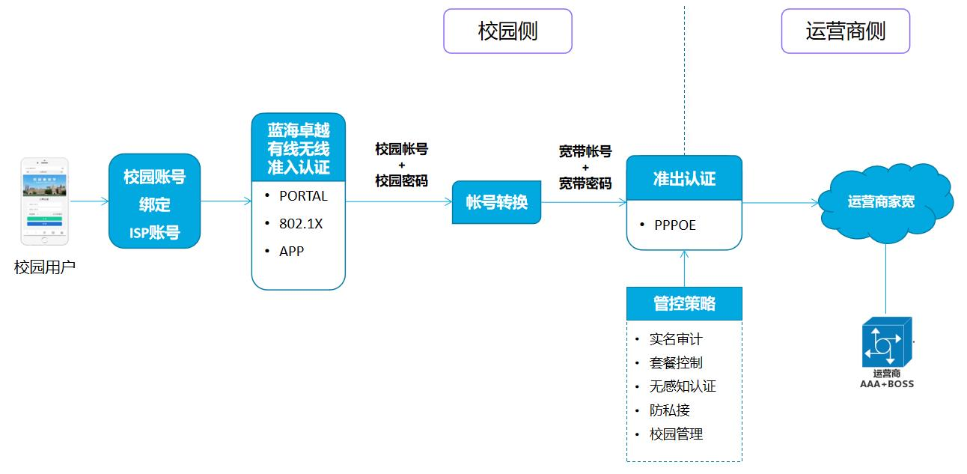
31、代拨原理

Slide 42
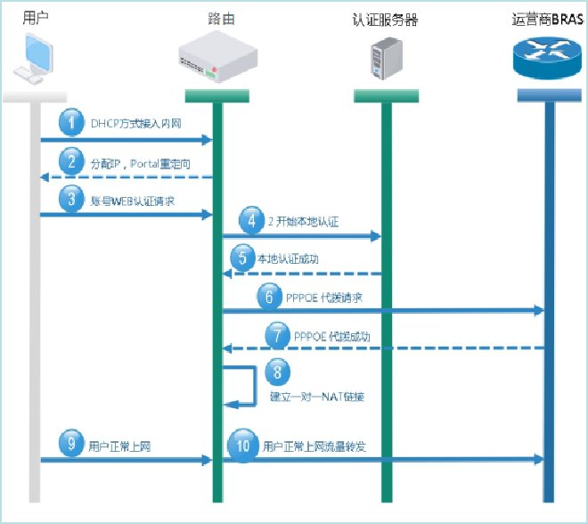
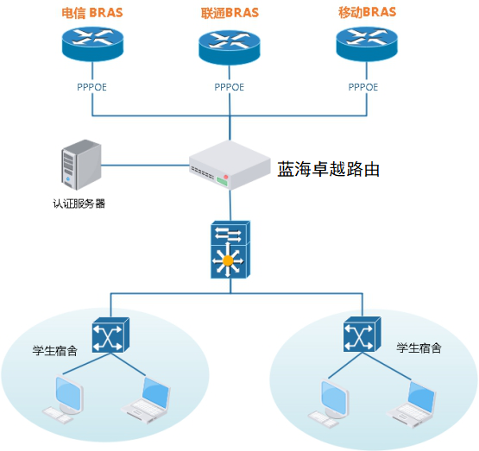
32、如何配置代拨
部分项目需要使用帐号1：1代拨
代拨条件： 1、在计费上的帐号里配置代拨属性。
2、在网关上配置和计费同步的代拨地址池
代拨原理：用户采用标准PORTAL认证成功后，计费会按照用户对应的代拨帐号、密码和地址池信息，下发给网关，网关接收到后，进行代拨操作，如果代拨失败，拒绝用户上网。

Slide 43

32、如何配置代拨
1、建议帐号
2、分配代拨属性，如下图所示。红框中必填，红框中选填
3、代拨地址池名称必须与网关侧一致，代理拨号帐号密码填写正确的运营商宽带帐号密码。

Slide 44

33、预放行配置说明
预放行功能是在用户自助开户或续费时，为了让用户能临时使用支付宝或是微信交费，需要对用户进行临时上网配置。
可以配置同一用户每天可以使用几次，当使用次数超过时，则会提示用户：预放行失败。此功能是为了防止用户使用该功能上网，但不交费而设置。

Slide 45

34、故障排查-测试帐号可用性
打开”用户列表“页面；
选择需要测试的帐号，点击并在弹出的窗口选择“测试帐号”；
在弹出的页面点击“提交”按纽，系统会进行帐号测试，并返回测试结果；
如果显示“用户测试成功”说明RADIUS服务和帐号状态均正常，如果显示测试失败，检查帐号状态或是RADIUS服务状态。

Slide 46

33、故障排查-认证记录排查-计费端

Slide 47


33、故障排查-认证记录排查-计费端

